Slide 1
宜蘭縣營業衛生管理自治條例說明
宜蘭縣政府衛生局疾病管制科 葉維哲
Notes:
“La ingeniería de eq de fases comprende la aplicación del conocimiento fenomenológico del comportamiento de sistemas homogéneos y multifásicos, y su predicción mediante herramientas termodinámicas, con la finalidad de contribuir al desarrollo de procesos químicos. El diseño del equilibrio de fases es un nexo entre los requerimiento de un dado proceso y las actividades académicas de medición y modelado de datos experimentales.
[…] Esta disponibilidad (de simuladores computacionales) hace necesario estudiarla, con la finalidad de alcanzar un uso más fehaciente y efectivo de éstos, a través del desarrollo de criterios generales que faciliten la comprensión del potencial y limitaciones del proceso químico.”
Pereda, tesis doctoral, PLAPIQUI/UNS 2003, pp 4.1.

Slide 2
宜蘭縣營業衛生管理自治條例
第三條、
一、住宿服務業:指經營住宿服務之營業
第 五 條、(衛生講習卡)
一、營業場所應指定專人為衛生管理員，負責管理衛生事項。
二、前項衛生管理員應參加本府或其他審查認可機構辦理之
衛生講習，並經測驗合格取得證書者，始得擔任。證書有效
期限為三年，衛生講習時數不得少於四小時。
三、新設立之營業場所衛生管理員，應於設立登記核可後一
年內取得衛生管理員證書。

Slide 3
宜蘭縣營業衛生管理自治條例
第六條、營業場所從業人員應經健康檢查合格後，始得從業；服
務期間應依附表一規定，每年接受一次健康檢查。
第七條、營業場所應將從業人員名冊及健康檢查紀錄，置於營 業場所備查。

Slide 4
營業衛生從業人員健康檢查

Slide 5
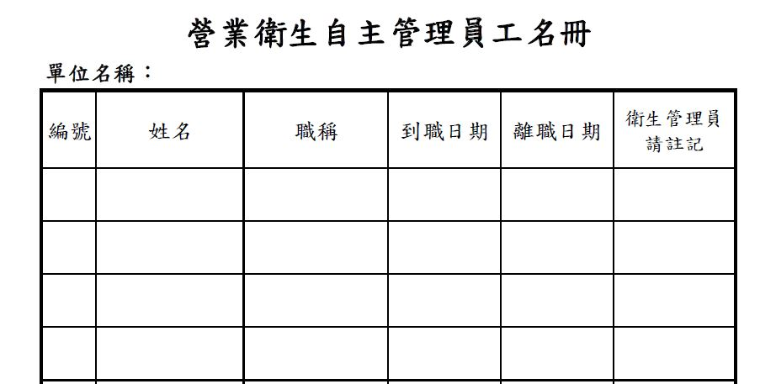
員工名冊

Slide 6
宜蘭縣營業衛生管理自治條例
第九條、
一、營業場所中央空調系統之冷卻水塔、蓄水池及水塔等設備，每六個月 應定期清洗消毒一次以上。設有分離式或 窗型冷氣隻濾網，應定期清 洗消毒。
二、營業場所應設置病媒防制設施，避免有妨害衛生之病媒及孳生源。
三、營業場所應保持空氣清新，密閉之空間應有空調設備，並有適當採光或 照明、維持環境整潔衛生、設置有蓋垃圾桶及資源回收桶。
四、營業場所之設施及用品，被法定傳染病原污染，或有被污染之虞，應依 傳染病防治法相關規定實施消毒、焚毀或為必要之處置。營業場所之從 業人員曾與法定傳染病病人接觸或疑似被傳染者，主管機關得依傳染病 防治法相關規定予以必要之處置。

Slide 7
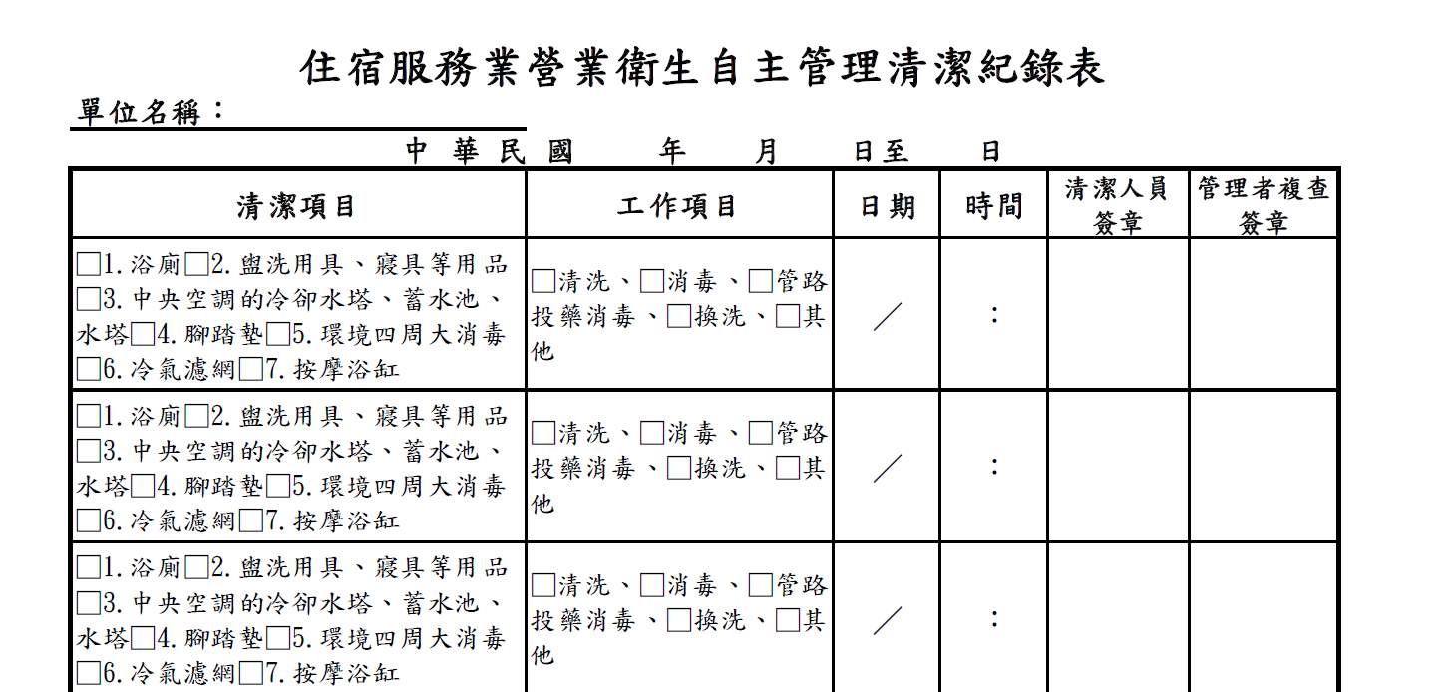
清潔紀錄表

Slide 8
宜蘭縣營業衛生管理自治條例
第九條、
五、營業場所之廁所，應經常消毒(消毒方法見附表)、除臭， 隨時保持清
潔，並符合下列規定：
(一)應採沖水式之便器。
(二)地面及牆壁應採用不透水、易洗不納污垢之材料建築。
(三)應有通風設備，並備廢棄物容器。
(四)應有洗手設備，並備清潔劑及烘手器或經消毒之擦手巾。
(五)公用廁所應備有清理紀錄表。
六、營業場所應備簡易醫藥衛材(消毒棉棒、OK绷、生理食鹽水、
優碘)，應隨時補充並不得逾有效期限。
七、營業場所之飲用水水源，應符合飲用水水源水質標準；位於自 來水供應地區者，應接用自來水作為飲用水。

Slide 9
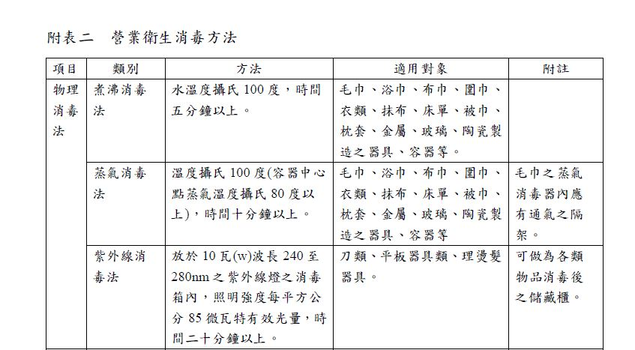

Slide 10
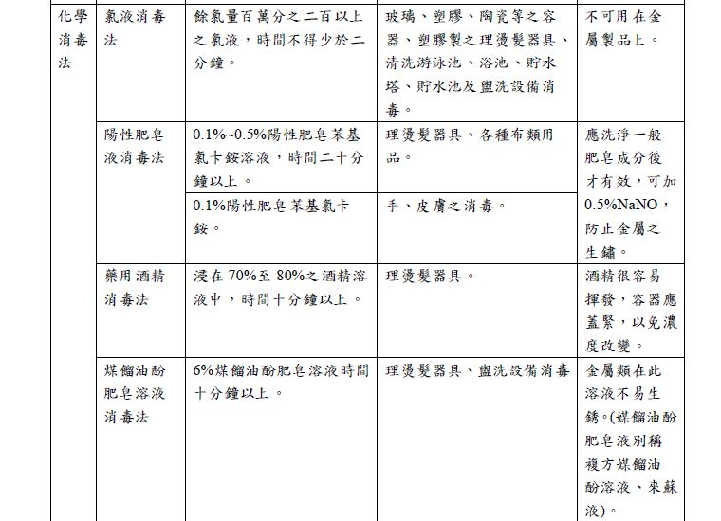

Slide 11
宜蘭縣營業衛生管理自治條例
第十一條、
一、本府得派員進入各營業場所進行衛生稽查，稽查 人員應出示證明文件，必要時得抽樣檢驗，負責 人及從業人員不得規避、妨礙或拒絕。
二、前項之稽查或抽樣結果，本府得公布之。

Slide 12
宜蘭縣營業衛生管理自治條例
第十二條 、住宿服務業之衛生規範如下：
一、供消費者使用之盥洗用具、毛巾、浴巾、拖鞋等用品，應於每 一消費者使用後洗淨消毒，並保持清潔。
二、供消費者使用之被單（巾）、床單、被套、枕頭套等寢具，應 於每一消費者使用後換洗，並保持清潔。
三、不得提供重複使用之牙刷、肥皂、梳子及刮鬍刀。
四、發現消費者有發燒、嘔吐、腹瀉等疑似感染傳染病症狀時，應 於二四十小時內通報主管機關或醫療機構處理；消費者患有疾 病情況緊急時應協助就醫。

Slide 13
宜蘭縣營業衛生管理自治條例
第十二條 、住宿服務業之衛生規範如下：
五、依「人類免疫缺乏病毒傳染防治及感染者權益保障條例」第十條規定，提供保險套及水性 潤滑劑。
六、客房內照度標準，應符合中華民國 CNS 照度標準規定。
七、客房內應設置垃圾桶。
八、垃圾收集儲存桶應附密蓋，並應設置資源回收桶。
九、浴廁設施應無破損或藏污納垢之情形，並定期消毒。
十、如設有按摩浴缸，應於每一消費者使用後，進行浴缸表面清潔，內部管線應每天消毒一次 並留有紀錄。
十一、未設套房者，每層樓應有公用浴室，並應男女分設，與廁所隔離。

Slide 14
罰則
第二十一條、 違反第十二條第一款至第三款、第六款至第九款經通知限期改善，屆期未改善者，處負責人新臺幣三千元以上一萬五千元以下罰鍰，並得按次處罰；情節重大者，並得命其停業至完成改善之日為止。
第二十二條、 違反第五條第一項、第二項、第六條、第九條第一款至第六款、第十一條第一項規定者，經通知限期改善，逾期未改善者，處負責人新臺幣二千元以上一萬元以下罰鍰，並得按次處罰；情節重大者，並得命其停業至完成改善之日為止。

Slide 15
稽查重點整理
一、衛生講習卡(黃色):有效期三年
二、從業人員健康檢查紀錄:一年一次
三、建立員工名冊及清潔紀錄表(公廁、水塔、浴池、房 務)
四、簡易急救箱(消毒棉棒、OK绷、生理食鹽水、優
碘) “注意效期 避免逾期”
五、保險套、水性潤滑劑“注意效期 避免逾期”

Slide 16
下載專區

Slide 17
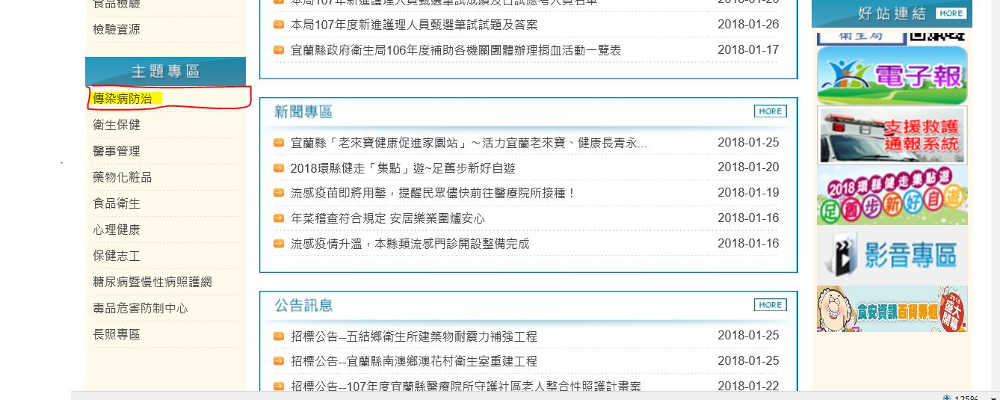

Slide 18
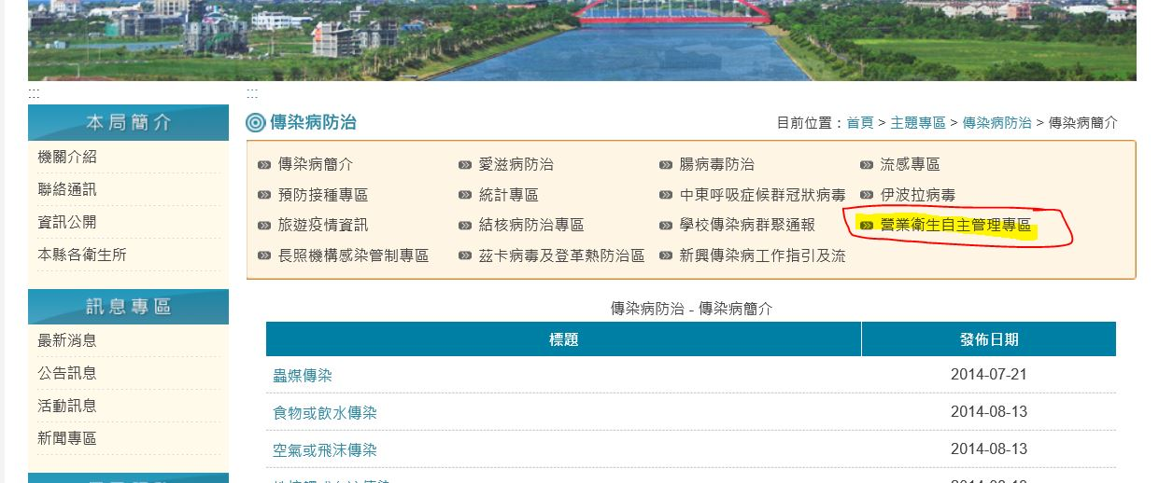

Slide 19
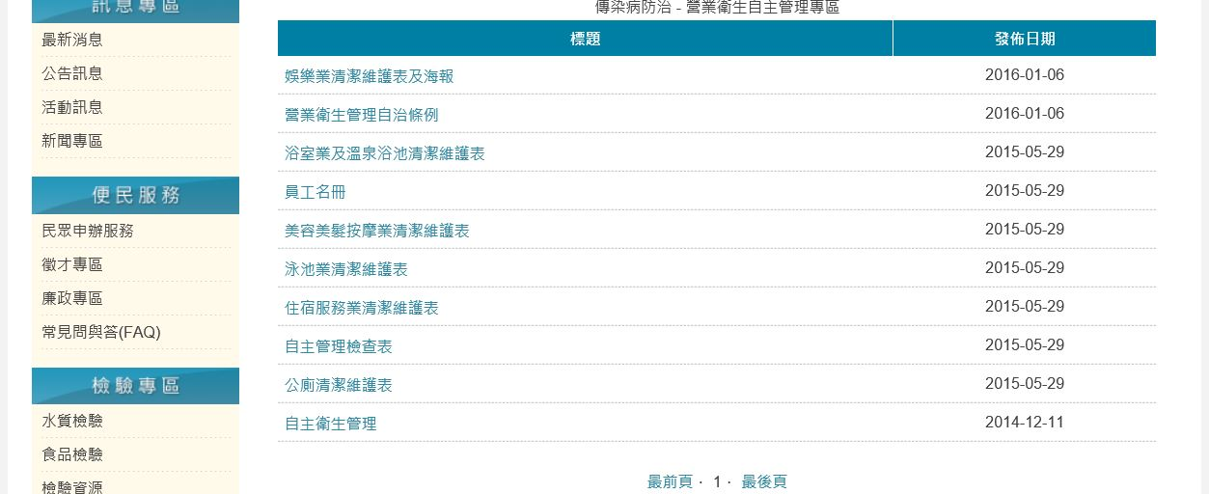

Slide 20
謝謝聆聽

